Slide 1
Présentation
Organisation et délégation
des respos

Slide 2
Les objectifs
Chaque année les 2^{èmes} année de l’ENIT organisent un évènement culturel autour d’un concert de musique!
Cette année nous avons décidé de reprendre le concept des Watt The Fest, une soirée à l’ambiance electro / house crée afin de rassembler un public jeune mais également faire la promotion de notre école!

Slide 3
Les chiffres de l’année précédente
Dépenses:
Groupes: (Tout compris) (Global Deejays+ Pulpalicious) 8851.86e au total
Installation et communication: 5322.20e Parc des expositions de Tarbes (Local + Sécu ...) 2886.54e sono + lights 1149.10e de com (impression flyers etc...) 9357.84 au total

Slide 4
Les chiffres de l’année précédente
Recettes:
Billets
418 entrées à 8e / 374 entrées à 10e 89 entrées gratuites 7084e au total (881 entrées)
Bar 3427e

Slide 5
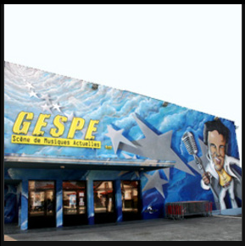
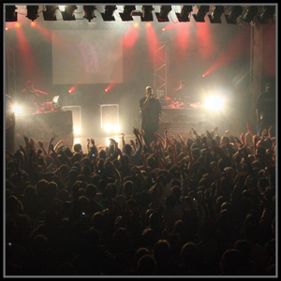
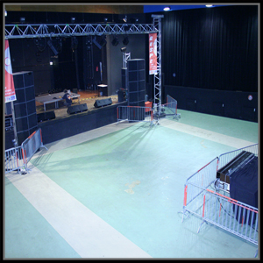
La salle
La Gespe
1200 places
Un prix qui serait bien inférieur à celui du Parc des exposition !

Slide 6
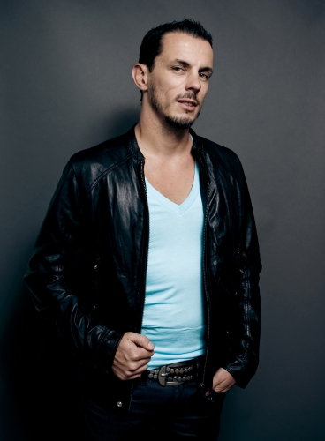
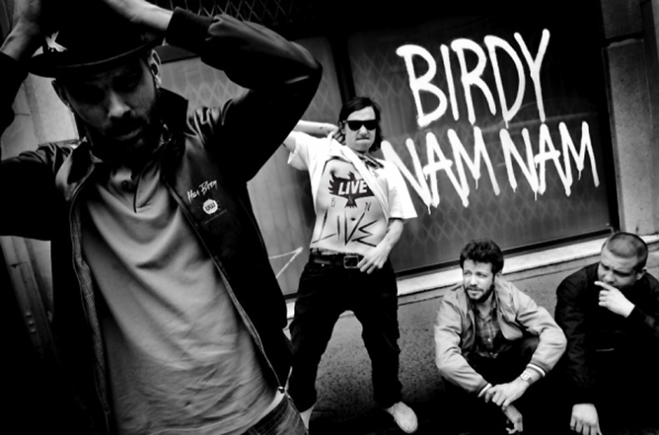
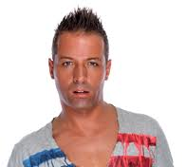
Les têtes d’affiche

Slide 7
Les différentes idées
Faire la soirée le samedi soir pour organiser des animations l’après midi en ville! Encore jamais fait auparavant
(partenariat avec un bar / animation en musique /
promouvoir notre évènement aux yeux du grand public ).
License IV pour l’alcool fort
(permettrait d’avantage de recettes et une grande diversité de boissons).

Slide 8
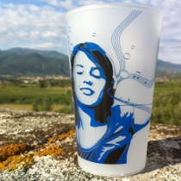
Les différentes idées
Ecocup
Réaliser des verres à notre effigie pour les Watt et la course de Solex !

Slide 9
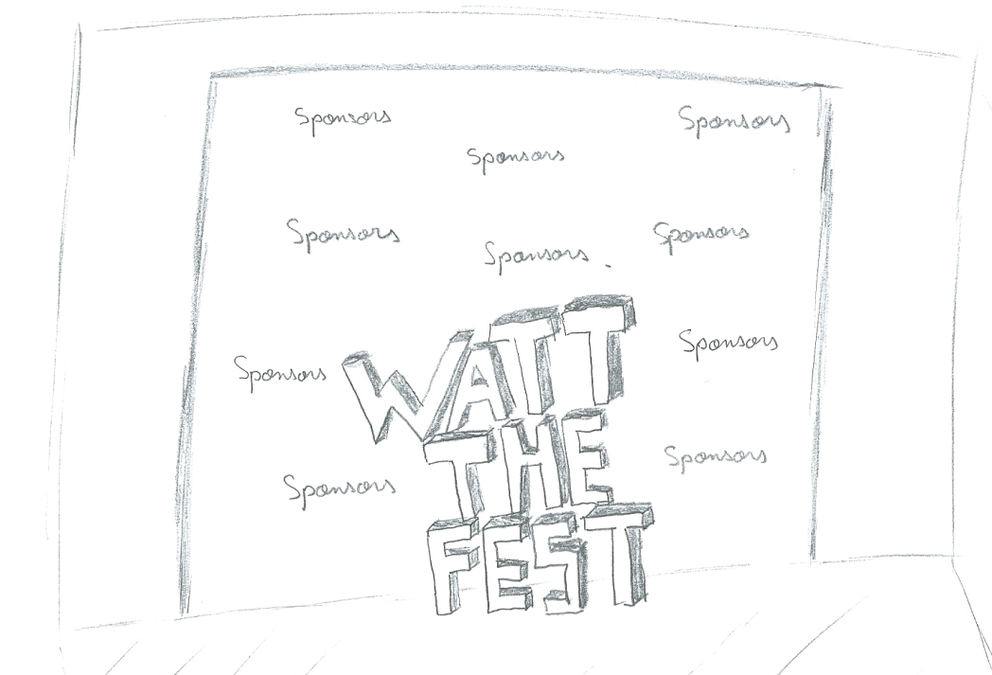
Les différentes idées
Idée de pub en contribution des plaquettes:
Réaliser un décors à l’entrée de la salle avec les sponsors de l’évènement.

Slide 10
Les responsabilités
Liste des respos Watt disponible sur le forum
Inscription pré-définitive dès maintenant!
Responsables:
Bar / (Bouffe?) / Communication / Démarchage / Sécurité / Logistique / Loge / Groupes / Plaquettes
Doivent commencer à travailler dès maintenant
Toute l’actualité sur promotion-enit-49.lebonforum.com

